Slide 1

T.C. Karadeniz Teknik Üniversitesi Fen Fakültesi İstatistik ve Bilgisayar Bilimleri Lisans Bitirme Tezi MiniZinc İle Optimizasyon
Tez Danışmanı:
Dr. Öğr. Üyesi Tolga BERBER
Hazırlayanlar:
348877 Ertuğrul EŞOL
357795 Samet KARASU

Slide 2
GİRİŞ
Optimizasyon, bir karar verme problemi için eniyi kararların belirlenmesine ilişkin sistematik yöntemleri içerir. Üzerinde durulan problem için anlamlı performans kriterlerinin ve dikkat edilmesi gereken kısıtların matematiksel olarak ifade edilerek formülasyonlarının geliştirilmesi optimizasyonun temelini oluşturur. Kararlar belirlenirken, mevcut kısıtları gözeterek eniyilik kriterine ilişkin bir amaç fonksiyonunun enküçüklenmesi veya enbüyüklenmesi söz konusudur.

Slide 3
GİRİŞ
MiniZinc ise ücretsiz ve açık kaynaklı bir kısıt modelleme dilidir ve MiniZinc'i, önceden tanımlanmış kısıtlamalardan oluşan geniş bir kütüphaneden yararlanarak optimizasyon sorunlarını üst düzey, çözücüden bağımsız bir şekilde modellemek için kullanılmaktadır.

Slide 4
GİRİŞ
Sınırlı kaynakların etkin bir şekilde kullanılıp artan rekabet ortamında başarılı sonuçların elde edilebilmesi için optimizasyon tekniklerinin kullanılmasının önemi aşikardır ve bu nedenle de optimizasyonun çok çeşitli sektörde kullanılması kaçınılmazdır. Bu çalışmamızda söz konusu sektörler için bu denli önemli olan optimizasyon problemlerinin daha hızlı ve etkin olarak çözüme kavuşması için açık kaynaklı program olan MiniZinc ile optimizasyon problemlerinin çözülmesi ve MiniZinc’in tanıtılması amaçlanmıştır.

Slide 5
İÇİNDEKİLER
BÖLÜM I
1. OPTİMİZASYON’A GİRİŞ VE TEMEL KAVRAMLAR
1.1. Optimizasyon Nedir ?
1.2. Doğrusal Programlama
1.2.1. Bir Doğrusal Programlama Modelinin Genel Yapısı
1.2.2. Doğrusal Programlamada Çözüm Yöntemleri
1.2.2.1. Grafik Yöntemi ve Örnekler
BÖLÜM II
2. MiniZinc ile OPTİMİZASYON
2.1.MiniZinc Nedir ?
2.1.1 MinZinc’in Özellikleri
2.1.2 MiniZinc’de Kullanılan Bazı Komutlar
2.1.3 Bir Optimizasyon Modeline Genel Bakış
2.2. Kurulum
2.3. MiniZinc ile İlk Adımlar
2.3.1. MiniZinc IDE
BÖLÜM III
3. MiniZinc İLE UYGULAMALAR
3.1. Optimizasyon Problemleri MiniZinc’e Aktarılması ve Çözümü

Slide 6
BÖLÜM I 1. OPTİMİZASYON’A GİRİŞ VE TEMEL KAVRAMLAR

Slide 7
1.1. Optimizasyon Nedir?
Matematiksel olarak ifade edilirse; optimizasyon, kısaca bir fonksiyonun minimize veya maksimize edilmesi olarak tanımlanabilir. Türkçe anlam karşılığı ise “uyumlaşma”, “uyumlaşım” ya da “uyumlaştırma” şeklindedir. Yani bir gerçel fonksiyonu minimize ya da maksimize etmek amacı ile gerçek ya da tamsayı değerlerini tanımlı bir aralıkta seçip fonksiyona yerleştirerek sistematik olarak bir problemi incelemek ya da çözmek işlemlerini ifade eder.

Slide 8
Optimizasyon, en genel anlamıyla, bir sistemde, belirli kısıtlar altında, belirlenmiş bir amaç fonksiyonunun değerinin en iyilenmesi amacıyla karar değişkenlerinin alacağı değerleri belirleme işlemidir. En basit anlamı ile optimizasyon eldeki kısıtlı kaynakları en optimum biçimde kullanmak olarak tanımlanabilir. Diğer bir değişle optimizasyon “en iyi amaç kriterinin en iyi değerini veren kısıtlardaki değişkenlerin değerini bulmaktır”.

Slide 9
Çözüm uzayındaki, problemin kısıtlarını sağlayan herhangi bir çözüm, uygun çözüm olarak adlandırılır. Optimum çözüm veya optimal çözüm ise, uygun çözümler arasından, belirlenen amaca göre en iyi çözümü ifade etmektedir. Yani uygun çözüm, doğrusal programlama probleminin tüm kısıtlarını doyuran çözüm iken optimal çözüm tüm uygun çözümler arasında amaç fonksiyonunu iyi karşılayanı çözümdür.

Slide 10
Optimizasyon’un Aşamaları
Sistemin temelinin oluşturulması
Tasarım değişkenlerinin tanımlanması
Hedef fonksiyonun belirlenmesi
Kısıtların belirlenmesi
Uygun optimizasyon metodunun seçilmesi ve uygulanması

Slide 11
1.2. Doğrusal Programlama
Bir doğrusal programlama problemi genel itibari ile amaç fonksiyonu ve doğrusal sınır/sınırların yer aldığı iki kısımlı bir matematiksel ifadedir. Bu matematiksel ifade ile bir amaç maksimize ya da minimize edilir. Doğrusallık ifadesi modelde yer alan tüm değişkenler (fonksiyonlar) arasındaki ilişkinin doğrusal olmasından kaynaklanmaktadır. Doğrusal sınırların oluşturduğu kesişim kümesinden yola çıkılarak mümkün çözümler ya da uygun çözüm alanı belirlenir. Belirlenen uygun çözüm alanı ise amaç doğrultusunda eniyilemeye çalışılır.

Slide 12
1.2.2. Doğrusal Programlamada Çözüm Yöntemleri
Doğrusal programlama modelleri aşağıda sıralanan yöntemler ile çözülebilir:
1. Grafik Yöntemi
2. Cebirsel Yöntem
3. Simpleks Yöntem
4. İleri Doğrusal Programlama Çözüm Yöntemleri

Slide 13
BÖLÜM II 2. MiniZinc İLE OPTİMİZASYON

Slide 14
MiniZinc Nedir ?
MiniZinc, tamsayılar ve gerçek sayılar üzerinde kısıtlı optimizasyon ve karar problemlerini belirlemek için kullanılan bir dildir.
MiniZinc dili, dizin kümeleri üzerinden toplamlar veya çıkarımlar, if-then-else ifadeleri ve mantıksal bağlaçlar gibi bilinen gösterimleri kullanarak modellerin, problemin matematiksel bir formülasyonuna yakın bir şekilde yazmasına izin verir. Ayrıca MiniZinc, kullanıcıların modellerini yapılandırmasına izin veren tahminleri ve işlevleri tanımlamayı destekler (normal programlama dillerindeki prosedürlere ve işlevlere benzer).
MiniZinc farklı arka plan derleyicilerine kolayca arayüz oluşturacak şekilde tasarlanmıştır. MiniZinc yüksek seviyeli, çoğunlukla birinci dereceden işlevsel bir modelleme dilidir.

Slide 15
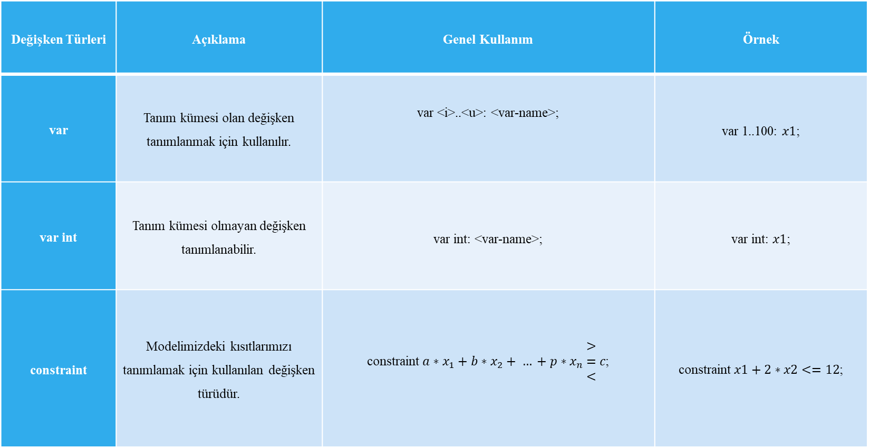
MiniZinc’te Kullanılan Bazı Komutlar
Değişken Türleri | Açıklama | Genel Kullanım | Örnek
var | Tanım kümesi olan değişken tanımlanmak için kullanılır. | var <i>..<u>: <var-name>; | var 1..100: $x1$;
var int | Tanım kümesi olmayan değişken tanımlanabilir. | var int: <var-name>; | var int: $x1$;
constraint | Modelimizdeki kısıtlarımızı tanımlamak için kullanılan değişken türüdür. | constraint $a∗x_{1}+b∗x_{2}+ … +p∗x_{n} \begin{matrix}> \\ = \\ <\end{matrix} c$; | constraint $x1+2∗x2<=12$;

Slide 16
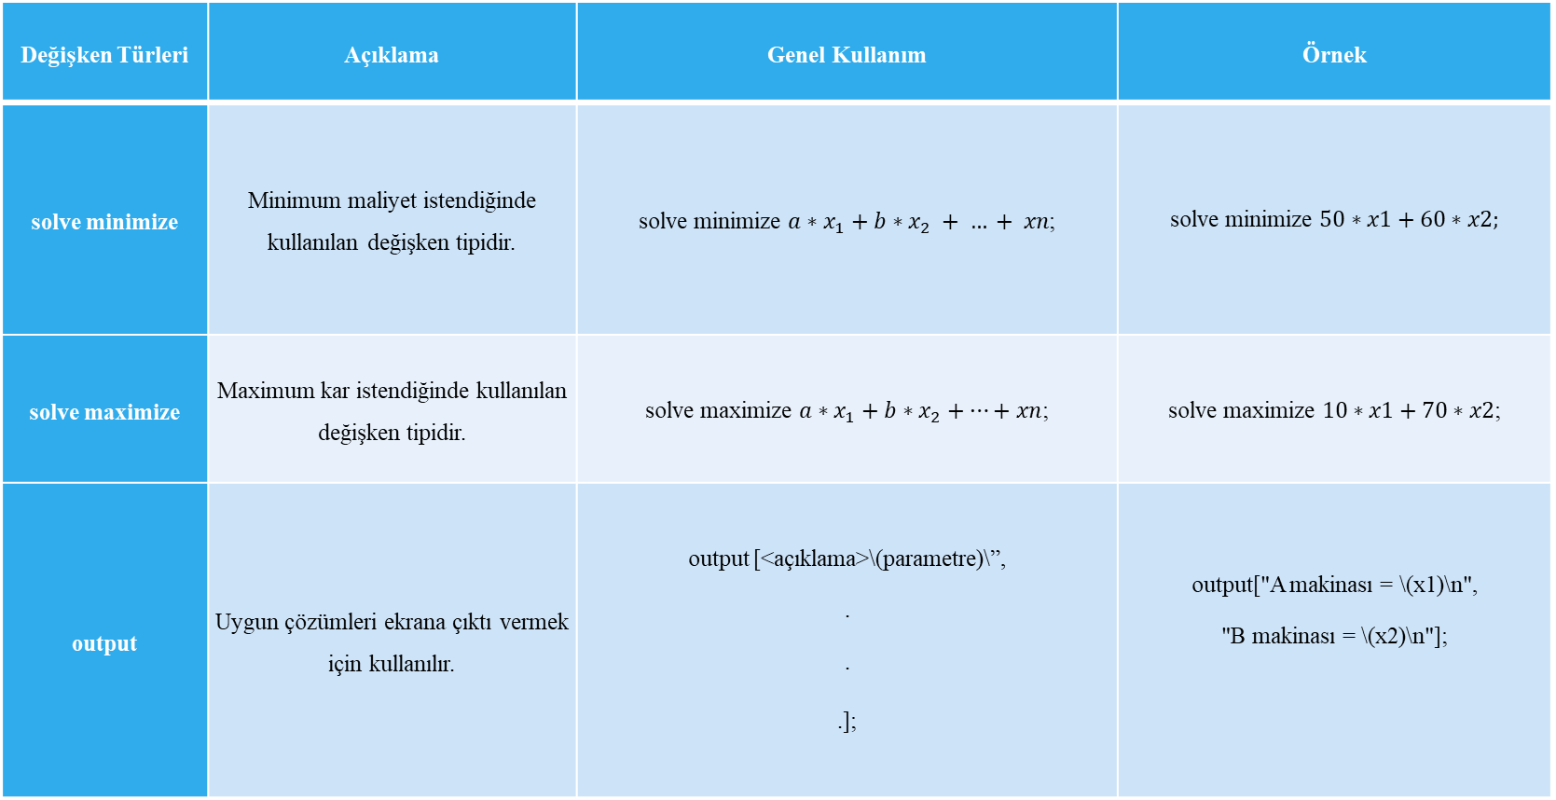
Değişken Türleri | Açıklama | Genel Kullanım | Örnek
solve minimize | Minimum maliyet istendiğinde kullanılan değişken tipidir. | solve minimize $a∗x_{1}+b∗x_{2} + … + xn$; | solve minimize $50∗x1+60∗x2;$
solve maximize | Maximum kar istendiğinde kullanılan değişken tipidir. | solve maximize $a∗x_{1}+b∗x_{2}+…+xn$; | solve maximize $10∗x1+70∗x2$;
output | Uygun çözümleri ekrana çıktı vermek için kullanılır. | output [<açıklama>\(parametre)\”, . . .]; | output["A makinası = \(x1)\n", "B makinası = \(x2)\n"];

Slide 17
2.3. MiniZinc ile İlk Adımlar
MiniZinc IDE, MiniZinc derleyicisini ve önceden yapılandırılmış birkaç çözücüyü içerir, böylece hemen başlayabiliriz. Bu bölümde, bazı çok temel örnekleri kullanarak MiniZinc IDE yi tanıttık.
2.3.1. MiniZinc IDE
MiniZinc IDE, MiniZinc'in işlevselliğinin çoğuna basit bir arayüz sağlar. Model ve veri dosyalarını düzenlemenizi, MiniZinc tarafından desteklenen çözücülerden herhangi birini çözmenizi, hata ayıklama ve profil oluşturma araçlarını çalıştırmanızı ve çevrimiçi kurslara çözümler sunmanızı sağlar.

Slide 18
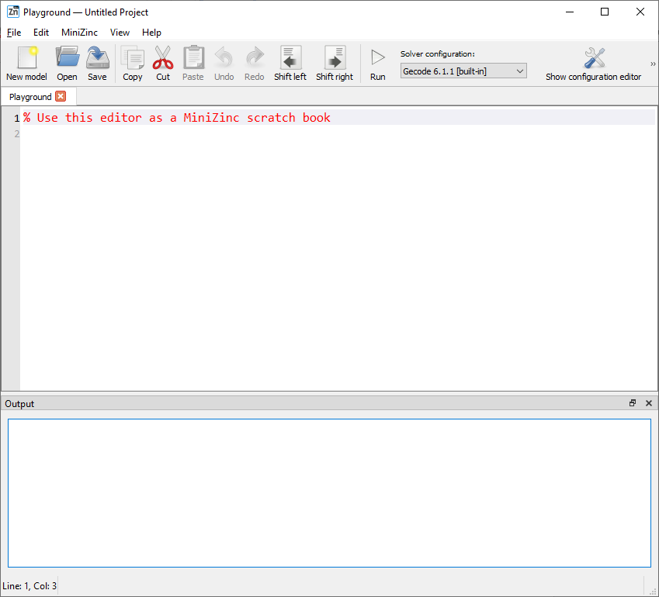
IDE sizi aşağıdaki gibi görünen bir pencere olan MiniZinc “PlayGround” ile karşılayacaktır.

Slide 19
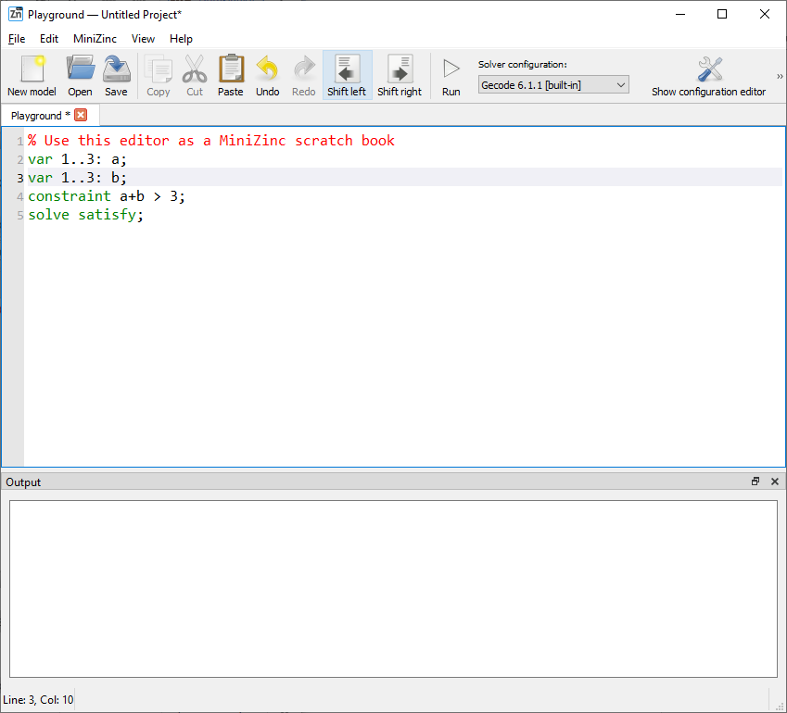
İlk MiniZinc modelinizi yazmaya başlayabilirsiniz! Çok basit bir şey deneyelim:
«satisfy» komutunu, 3’ten büyük olan optimum sonucu bulmak için ekledik.

Slide 20
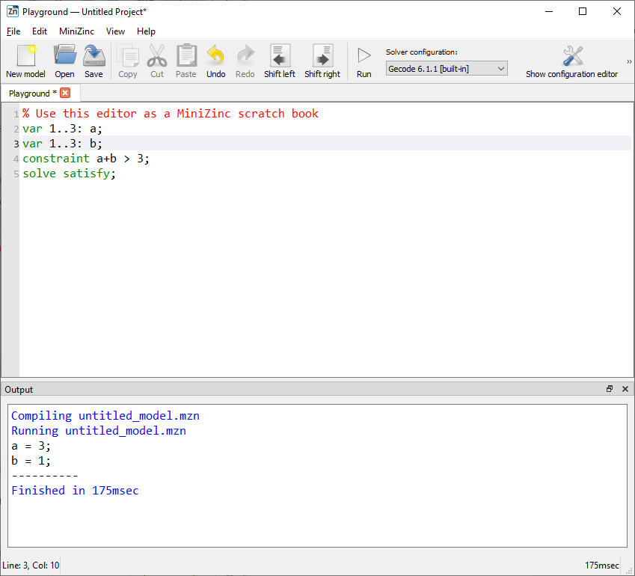
Modeli çözmek için araç çubuğundaki Çalıştır düğmesine tıklayın veya Ctrl + R klavye kısa yolunu kullanın (veya macOS'ta + R komutu ):

Slide 21
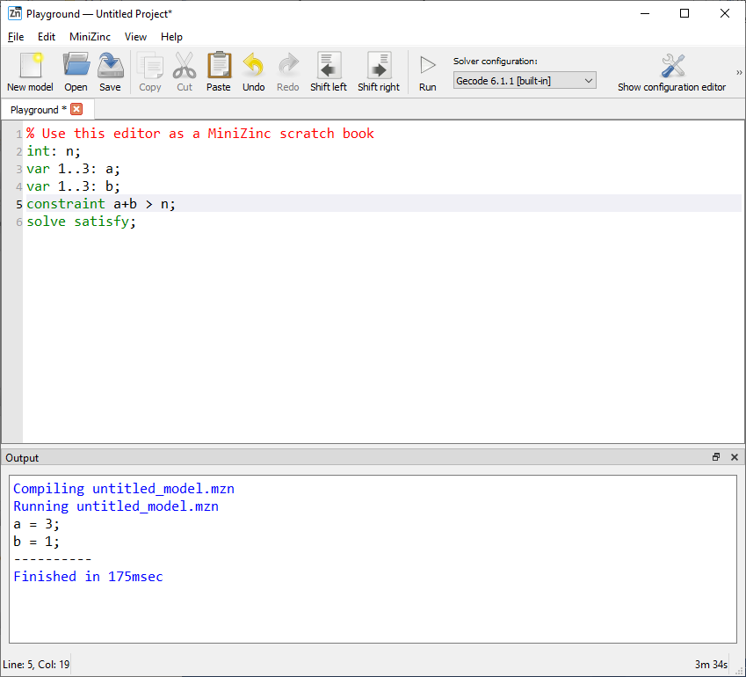
Gördüğünüz gibi, girdiğiniz soruna bir çözüm görüntüleyen bir çıkış penceresi açılır. Şimdi ek veri gerektiren bir model deneyelim.

Slide 22
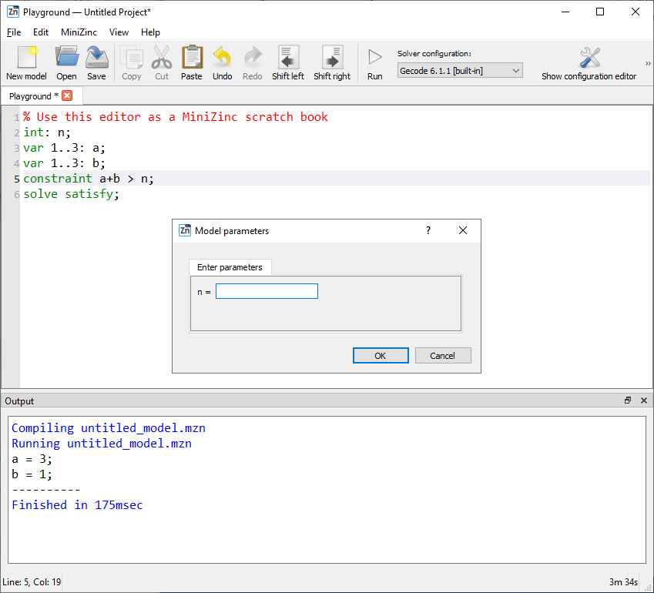
Bu modeli çalıştırdığınızda, IDE sizden n parametresi için bir değer girmenizi ister.

Slide 23
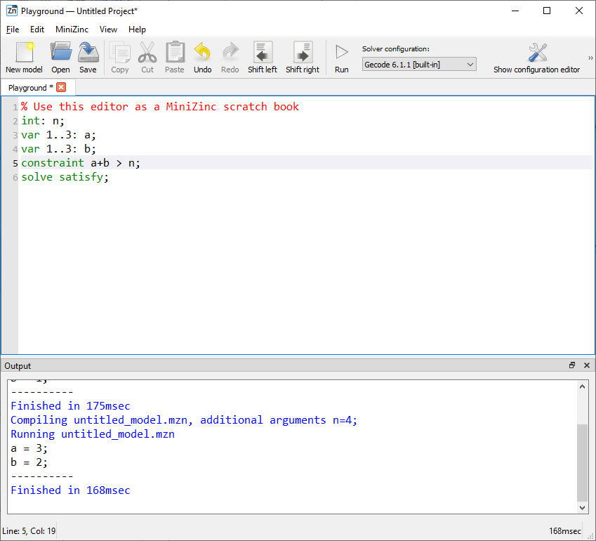
Örneğin n için 4 değerini girelim ve modelin çözümünü görmek için çalıştır düğmesine tıkladığımızda aşağıdaki gibi sonuçlar elde edilecektir.

Slide 24
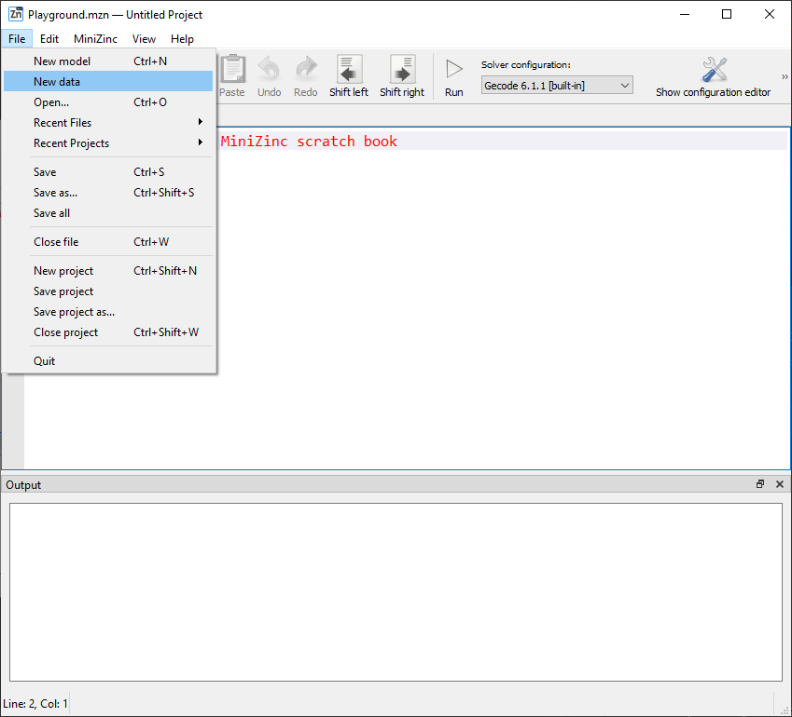
Ayrıca n için verimizi bir dosyadan aktarabiliriz. Bunun için aşağıda ki resim de görüldüğü gibi File-New data ile veri dosyamızı oluşturalım.

Slide 25
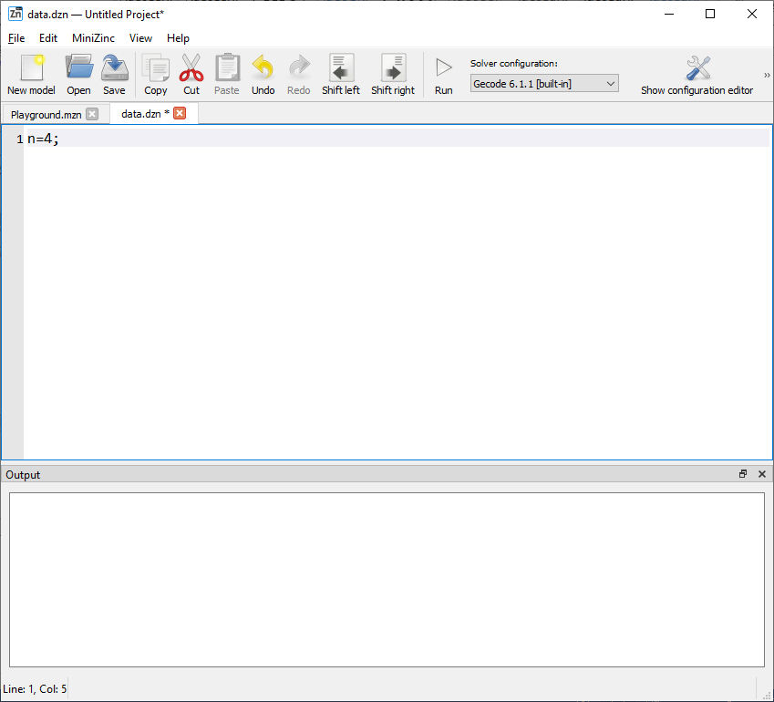
Oluşturduktan sonra n değerine 4 verelim.

Slide 26
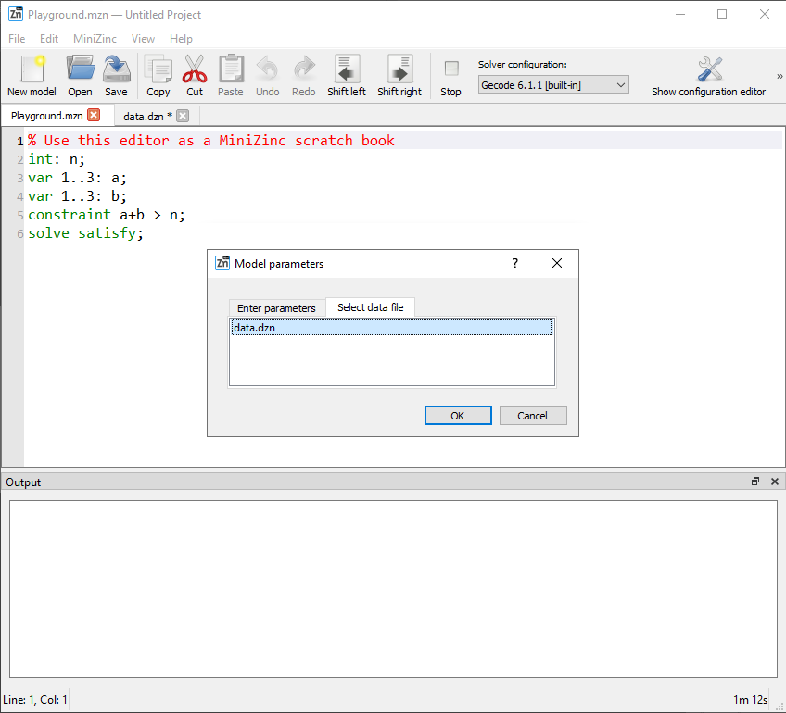
Son olarak n değerimizi girdikten sonra Playground sekmesinde “Run” tuşuna tıkladığımızda, IDE size veri seçme seçeneği sunar.

Slide 27
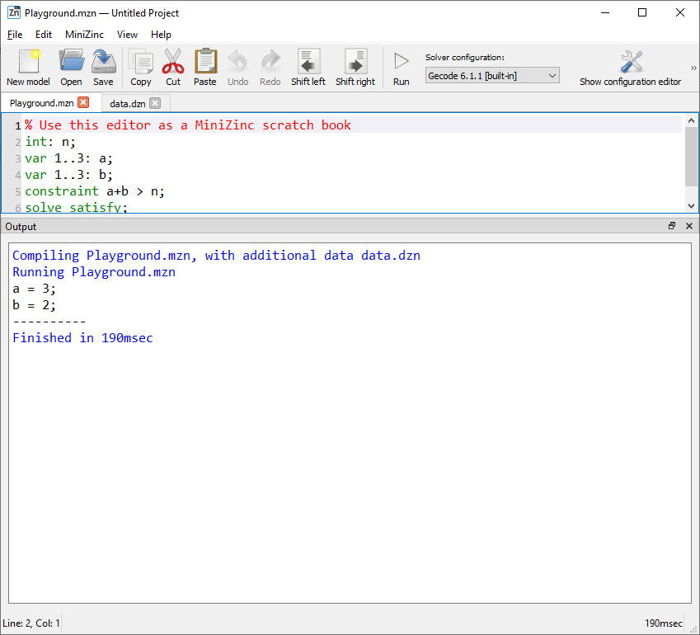
Bu pencerede verimizi barındıran “data” adlı dosyayı seçelim ve modelimizin a ve b’nin sonuçlarını görmek için “OK” tuşuna tıklayalım.
Görüldüğü gibi a için 3 ve b için 2 değerleri elde edildi. Elbette oluşturduğunuz modelinizi bir dosyaya kaydedebilir ve bir dosyadan yükleyebilirsiniz.

Slide 28
BÖLÜM III 3. MiniZinc İLE UYGULAMALAR
Notes:
Bu bölümde daha önce 5 adet ele aldığımız optimizasyon problemlerini ve bazı klasik optimizasyon problemlerinin MiniZinc’e nasıl aktarıldığı ve modelin temel yapısından bahsedeceğiz.

Slide 29
Soru 1:
Bir imalatçı A ve B olmak üzere iki farklı modelde karton katlama makinası satın almak istiyor. Model-A’daki makine dakikada 30 karton katlıyor ve 1 kişinin yardımına ihtiyacı var. Model-B ise dakikada 50 karton katlıyor ve 2 kişinin yardımına ihtiyaç duyuyor. İmalatçı dakikada 320 karton katlamak istiyor ve 12 kişiden fazlası kullanılamayacaktır diyor. Model-A’nın maliyeti 150 birim, Model-B’nin maliyeti ise 200 birimdir. İmalatçı maliyeti en küçük olacak biçimde her tip makinadan kaç tane alması modelini önce grafik yöntemiyle sonrasında –karşılaştırmak amacıyla- MiniZinc ile çözelim.

Slide 30
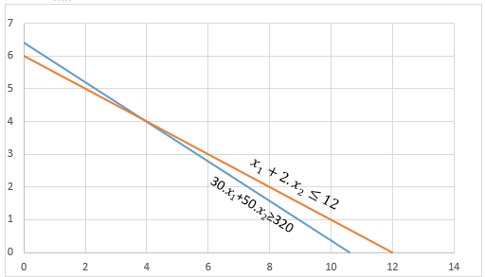
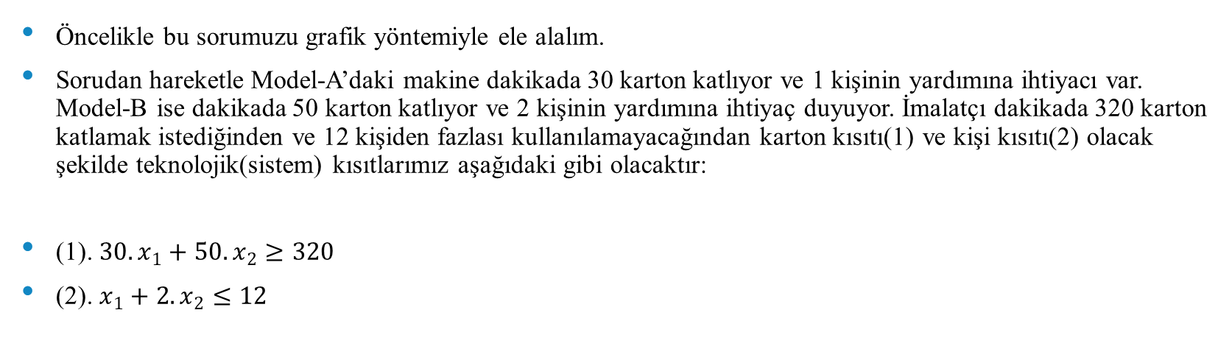
Grafik 1.1: Soru 1’deki Sistem Kısıtlarının Koordinat Sistemindeki Görünümü
Öncelikle bu sorumuzu grafik yöntemiyle ele alalım.
Sorudan hareketle Model-A’daki makine dakikada 30 karton katlıyor ve 1 kişinin yardımına ihtiyacı var. Model-B ise dakikada 50 karton katlıyor ve 2 kişinin yardımına ihtiyaç duyuyor. İmalatçı dakikada 320 karton katlamak istediğinden ve 12 kişiden fazlası kullanılamayacağından karton kısıtı(1) ve kişi kısıtı(2) olacak şekilde teknolojik(sistem) kısıtlarımız aşağıdaki gibi olacaktır:
(1). $30.x_{1}+50.x_{2}≥320$
(2). $x_{1}+2.x_{2}≤12$

Slide 31
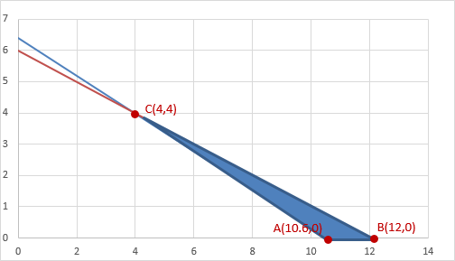
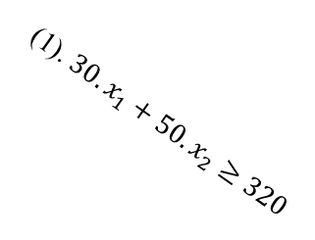
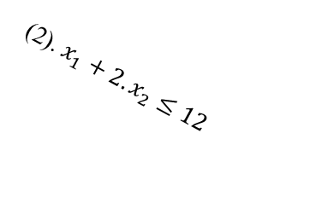
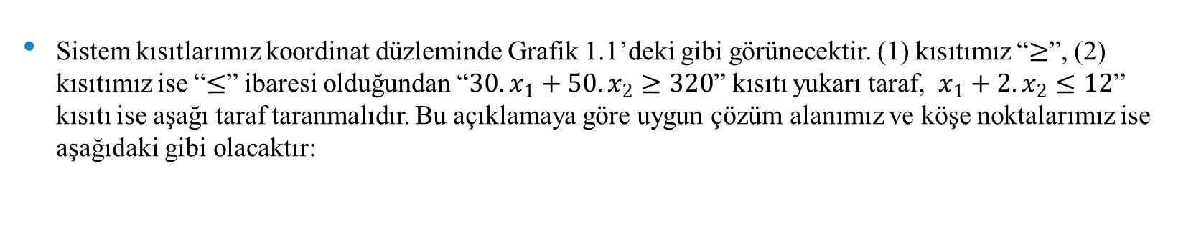
Grafik 1.2:Soru 1’in Uygun Çözüm Alanı ve Köşe Noktaları
Sistem kısıtlarımız koordinat düzleminde Grafik 1.1’deki gibi görünecektir. (1) kısıtımız “$≥$”, (2) kısıtımız ise “$≤$” ibaresi olduğundan “$30.x_{1}+50.x_{2}≥320$” kısıtı yukarı taraf, $x_{1}+2.x_{2}≤12$” kısıtı ise aşağı taraf taranmalıdır. Bu açıklamaya göre uygun çözüm alanımız ve köşe noktalarımız ise aşağıdaki gibi olacaktır:
(2). $x_{1}+2.x_{2}≤12$
(1). $30.x_{1}+50.x_{2}≥320$

Slide 32
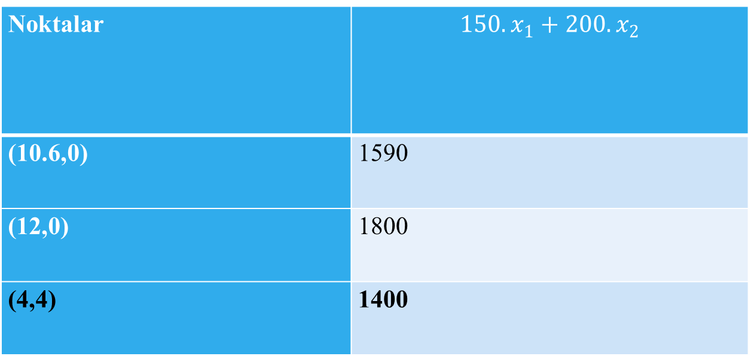
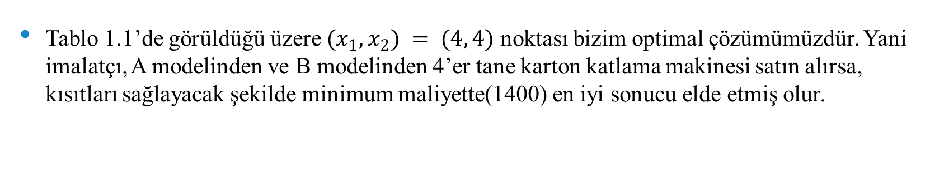
Bu noktalarımızı amaç fonksiyonunda yerine koyacak olursak sonuçlar aşağıdaki gibi olacaktır:
Noktalar | $$150.x_{1}+200.x_{2}$$
(10.6,0) | 1590
(12,0) | 1800
(4,4) | 1400
Tablo 1.1’de görüldüğü üzere $(x_{1}, x_{2}) = (4, 4)$ noktası bizim optimal çözümümüzdür. Yani imalatçı, A modelinden ve B modelinden 4’er tane karton katlama makinesi satın alırsa, kısıtları sağlayacak şekilde minimum maliyette(1400) en iyi sonucu elde etmiş olur.

Slide 33
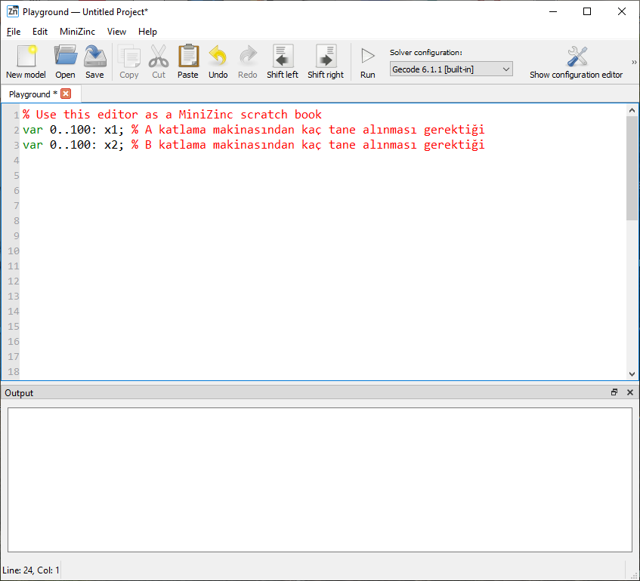
Soru 1’in MiniZinc ile Çözümü:
Örneğimizden hareketle iki farklı tipte karton katlama makinası mevcuttur. x1, A katlama makinasından kaç tane alınması gerektiğini; x2 ise B katlama makinasından kaç tane alınması gerektiğini temsil etmektedir. Bu değişkenleri MiniZinc’te aşağıda görüldüğü gibi tanımladık:

Slide 34
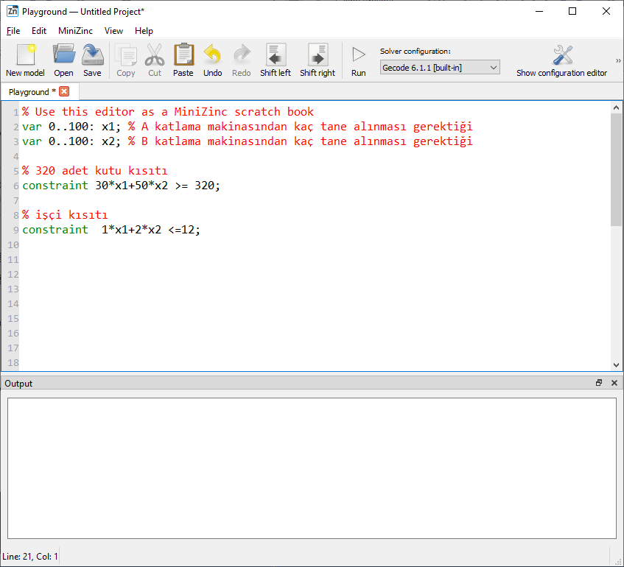
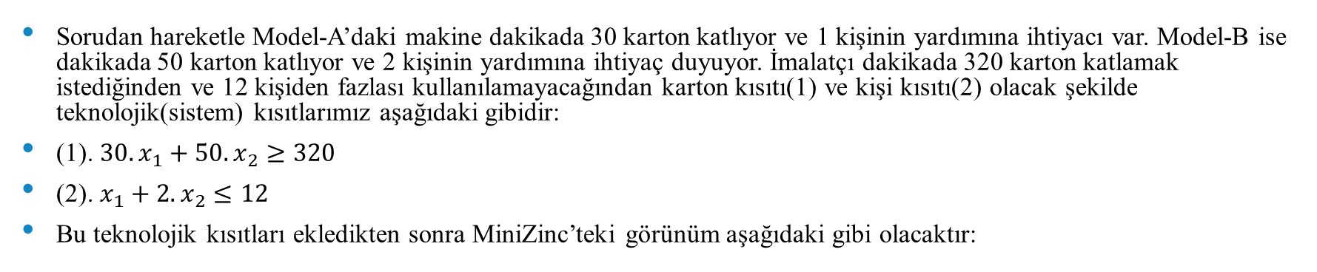
Sorudan hareketle Model-A’daki makine dakikada 30 karton katlıyor ve 1 kişinin yardımına ihtiyacı var. Model-B ise dakikada 50 karton katlıyor ve 2 kişinin yardımına ihtiyaç duyuyor. İmalatçı dakikada 320 karton katlamak istediğinden ve 12 kişiden fazlası kullanılamayacağından karton kısıtı(1) ve kişi kısıtı(2) olacak şekilde teknolojik(sistem) kısıtlarımız aşağıdaki gibidir:
(1). $30.x_{1}+50.x_{2}≥320$
(2). $x_{1}+2.x_{2}≤12$
Bu teknolojik kısıtları ekledikten sonra MiniZinc’teki görünüm aşağıdaki gibi olacaktır:

Slide 35
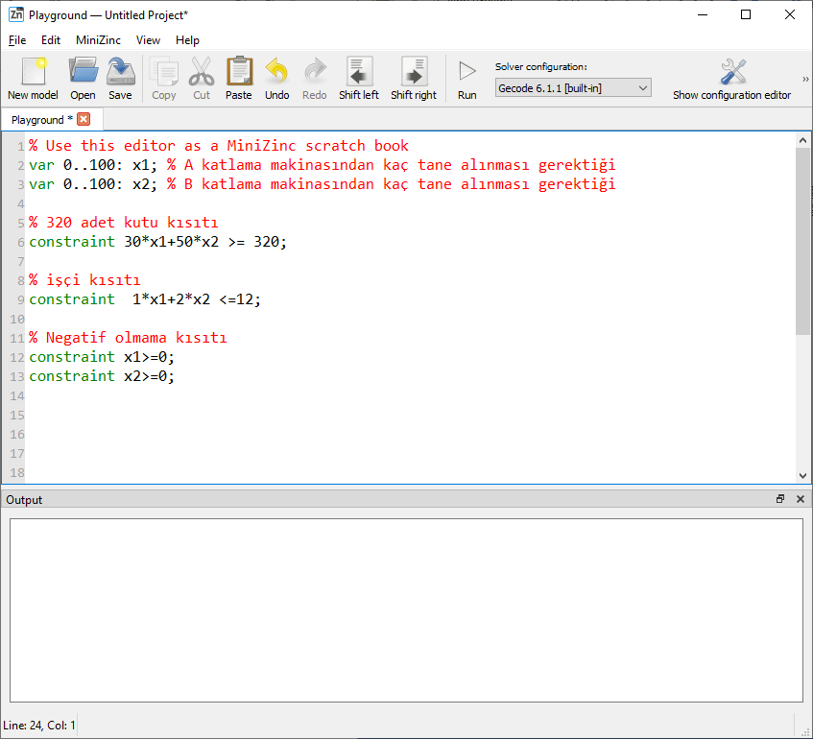
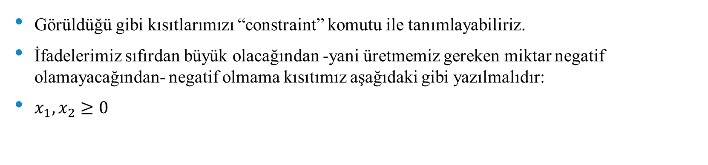
Görüldüğü gibi kısıtlarımızı “constraint” komutu ile tanımlayabiliriz.
İfadelerimiz sıfırdan büyük olacağından -yani üretmemiz gereken miktar negatif olamayacağından- negatif olmama kısıtımız aşağıdaki gibi yazılmalıdır:
$x_{1}, x_{2}≥0$

Slide 36
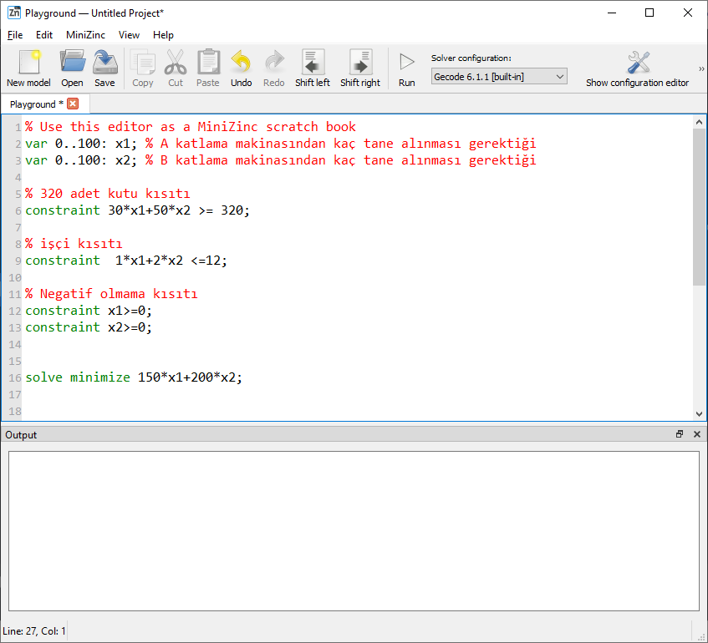
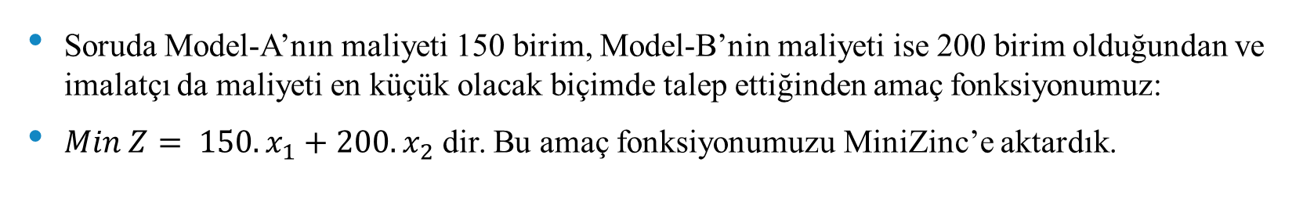
Soruda Model-A’nın maliyeti 150 birim, Model-B’nin maliyeti ise 200 birim olduğundan ve imalatçı da maliyeti en küçük olacak biçimde talep ettiğinden amaç fonksiyonumuz:
$Min Z= 150.x_{1}+200.x_{2}$ dir. Bu amaç fonksiyonumuzu MiniZinc’e aktardık.

Slide 37
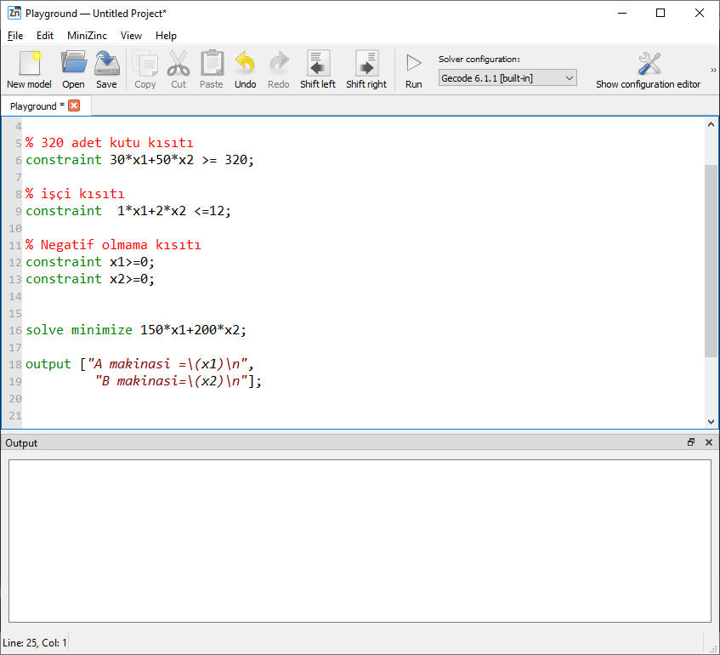
Çıktılarımızı yazdırabilmek için ise aşağıdaki komut eklenmelidir:

Slide 38
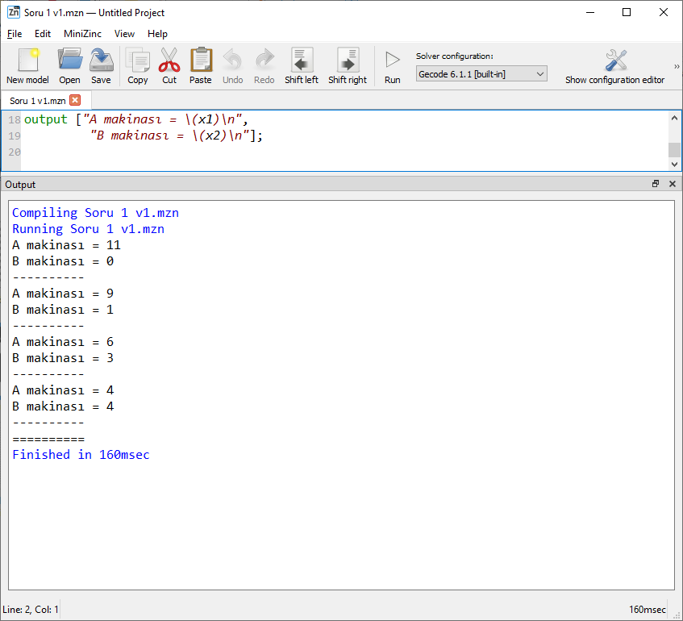
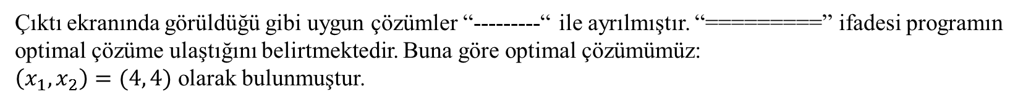
Uygun çözümlerimiz ise aşağıda listelenmiştir:
Çıktı ekranında görüldüğü gibi uygun çözümler “---------“ ile ayrılmıştır. “=========” ifadesi programın optimal çözüme ulaştığını belirtmektedir. Buna göre optimal çözümümüz:
$\left(x_{1}, x_{2}\right)=(4, 4)$ olarak bulunmuştur.
Notes:
Çıktı ekranında görüldüğü gibi uygun çözümler “---------“ ile ayrılmıştır. “=========” ifadesi programın optimal çözüme ulaştığını belirtmektedir. Buna göre optimal çözümümüz
$\left(x_{1}, x_{2}\right)=(4, 4)$ olarak bulunmuştur.

Slide 39

Soru 5:
Bu soru da ise optimal sonucu olmayan bir örnek ele alınmaktadır. Aşağıdaki doğrusal programlama problemini ele alalım.
$$Max Z=6.x_{1}+3.x_{2}$$
$$x_{1}+2.x_{2}≤2 \\ 2.x_{1}+x_{2}≥6$$
$$x_{1},x_{2}≥0$$

Slide 40
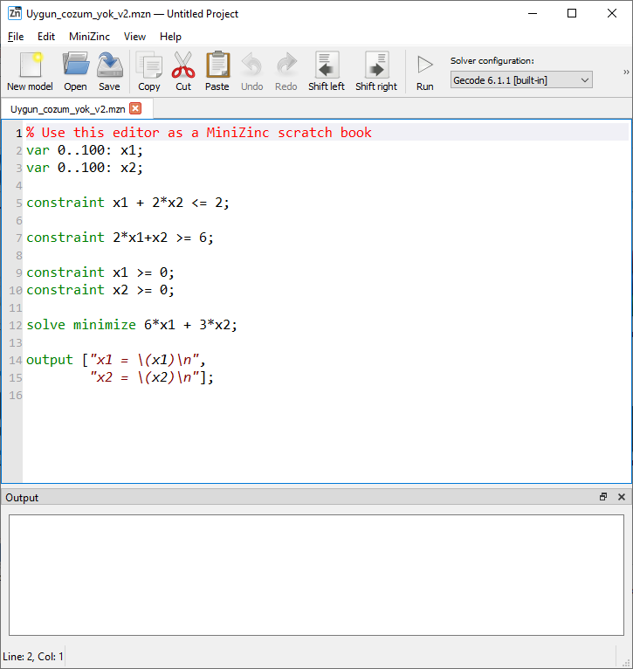
Soru-5’in MiniZinc ile Çözümü:
Soru-5’te yer alan değişkenlerimizi, kısıtlarımızı ve amaç fonksiyonumuzu ve MiniZinc’e aktardık ve çıktıyı gösterecek komutumuzu(output) aşağıdaki gibi ekledik:

Slide 41
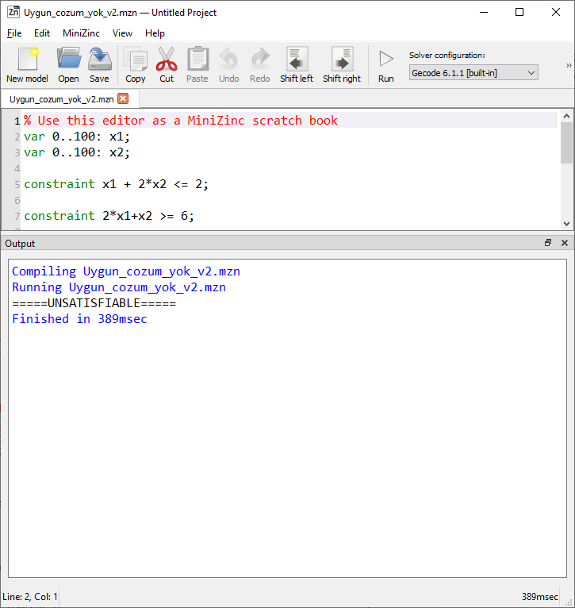
Kodumuzu çalıştıralım ve sonucu görelim.
Notes:
Programda da görüldüğü üzere Soru-5’de ortak çözüm alanı olmadığı için ekrana “UNSATISFIABLE” sonucunu vermektedir

Slide 42
Soru 6:
Bu soruda ise yöneylem araştırması ve teorik bilgisayar bilimi alanlarında incelenen bir "kombinatorik optimizasyon" problemi olan gezgin satıcı problemini ele alacağız. Gezgin satıcı probleminin ne olduğuna değinmek gerekirse problem şu şekilde tanımlanabilir:
Bir seyyar satıcı var.
Bu satıcı, mallarını n şehirde satmak istiyor.
Öte yandan, mantıklı bir şekilde, bu satıcı bu şehirleri mümkün olan en kısa şekilde ve her bir şehre maksimum bir kere uğrayarak turlamak istiyor.
Problemin amacı, satıcıya bu en kısa yolu sunabilmektir.

Slide 43
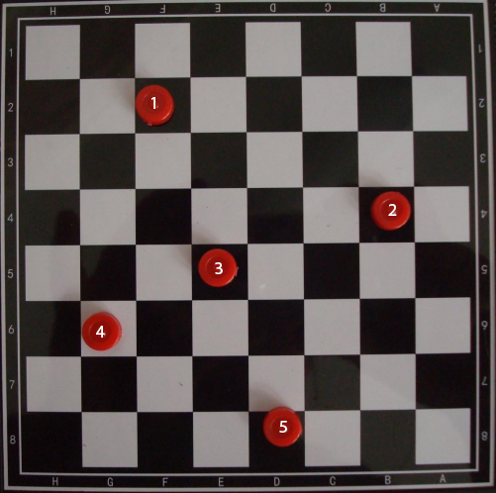
Bu problem 5 şehre indirgendiğinde ve satranç tahtası üzerinde ele aldık:
Satranç tahtası üzerindeki kırmızı taşların her biri şehirleri, siyah-beyaz kareler ise yolları temsil etmektedir.
Notes:
Satranç tahtası üzerindeki kırmızı taşların her biri şehirleri, siyah-beyaz kareler ise yolları temsil etmektedir.

Slide 44
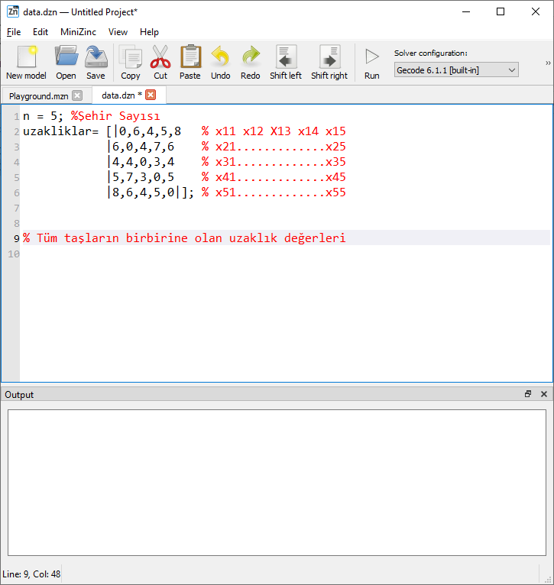
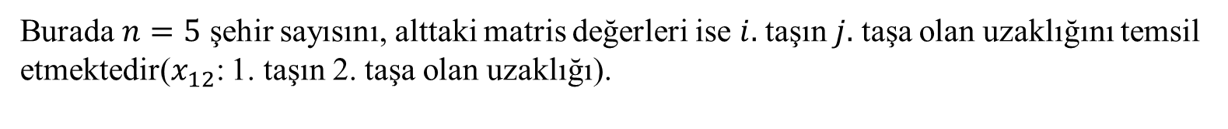
Data adlı dosyamıza 5 şehrimizin olduğunu ve taşların uzaklıklarını matris olarak MiniZinc’te aşağıdaki gibi tanımladık:
Burada $n=5$ şehir sayısını, alttaki matris değerleri ise $i.$ taşın $j.$ taşa olan uzaklığını temsil etmektedir($x_{12}$: 1. taşın 2. taşa olan uzaklığı).
Notes:
Burada $n=5$ şehir sayısını, alttaki matris değerleri ise $i.$ taşın $j.$ taşa olan uzaklığını temsil etmektedir($x_{12}$: 1. taşın 2. taşa olan uzaklığı).

Slide 45
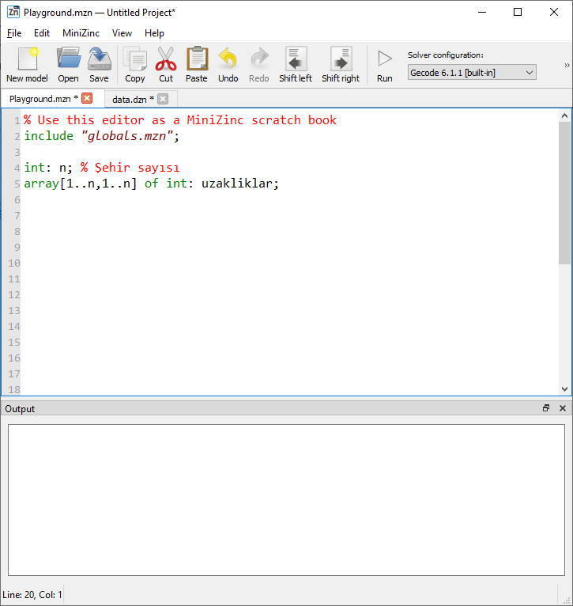
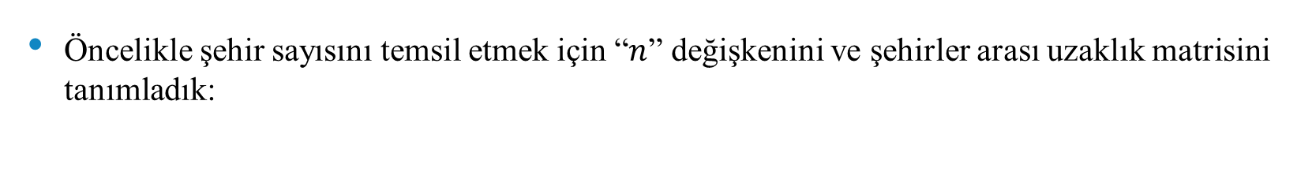
Öncelikle şehir sayısını temsil etmek için “$n$” değişkenini ve şehirler arası uzaklık matrisini tanımladık:

Slide 46
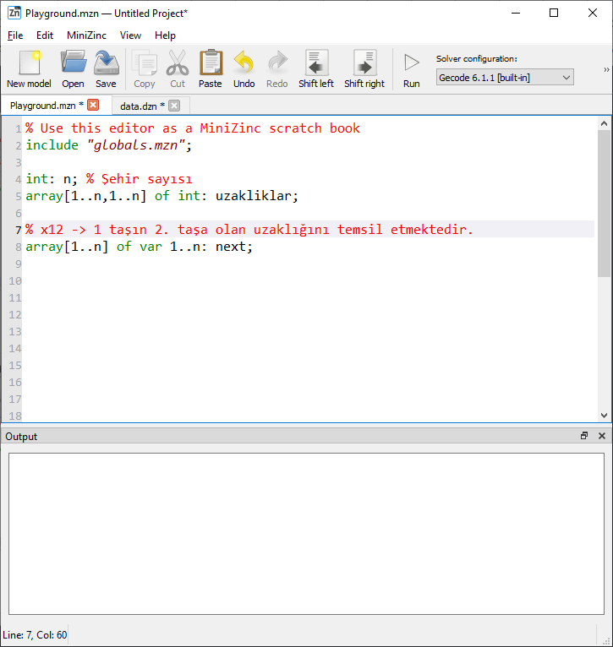
Bir sonraki şehri ziyaret edebilmek için şu kod satırını yazdık:

Slide 47
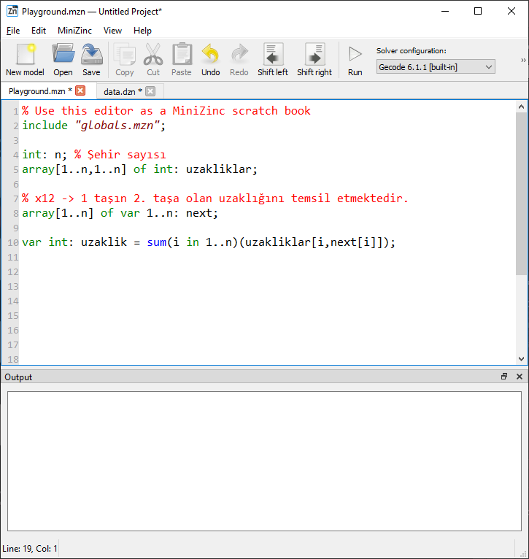
Alınan toplam mesafe için aşağıdaki uzaklık değişkenini yani amaç fonksiyonunu tanımladık:

Slide 48
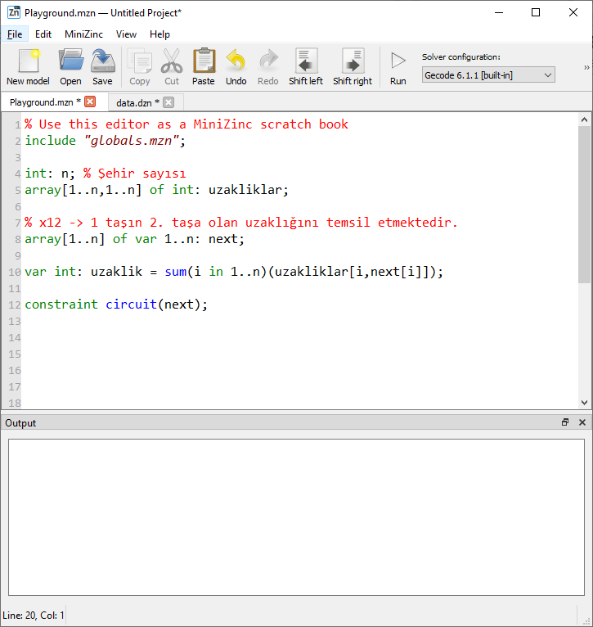
Tüm şehirlere maksimum 1 kere gidilebilmesi için; yani aynı şehre tekrar uğramaması için aşağıdaki komut satırı yazılmalıdır:
Görüldüğü gibi kısıtımız katedilen yoldan oluşmaktadır. Dolayısıyla ifademiz “constraint” komutu ile yazılmıştır. ”circuit“ komut satırı ile her şehre maksimum 1 defa gidilmiş ve aynı şehre tekrar gidilmemiş olur.
Notes:
Görüldüğü gibi kısıtımız katedilen yoldan oluşmaktadır. Dolayısıyla ifademiz “constraint” komutu ile yazılmıştır. ”circuit“ komut satırı ile her şehre maksimum 1 defa gidilmiş ve aynı şehre tekrar gidilmemiş olur.

Slide 49
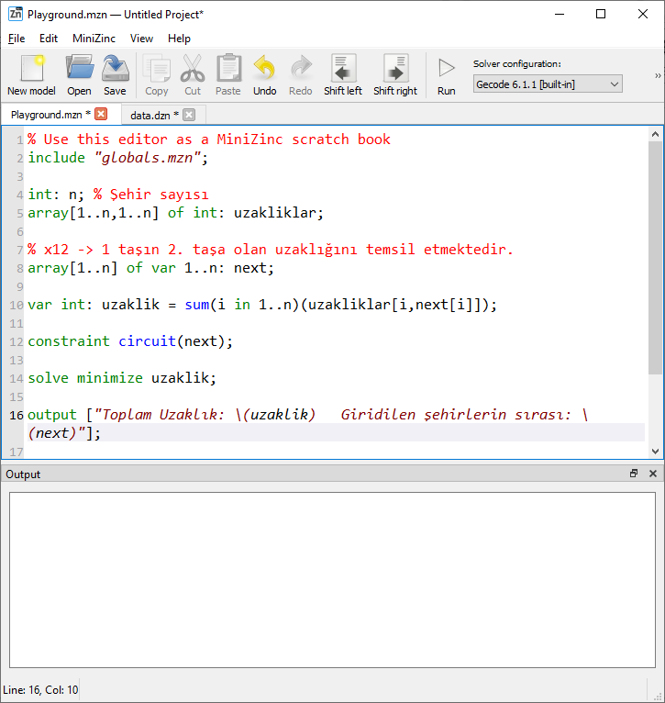
Son olarak amaç fonksiyonunu minimum yapacak komutu yazalım ve çıktıyı ekrana gösterecek komutu da ekleyerek sonuçları görelim:

Slide 50
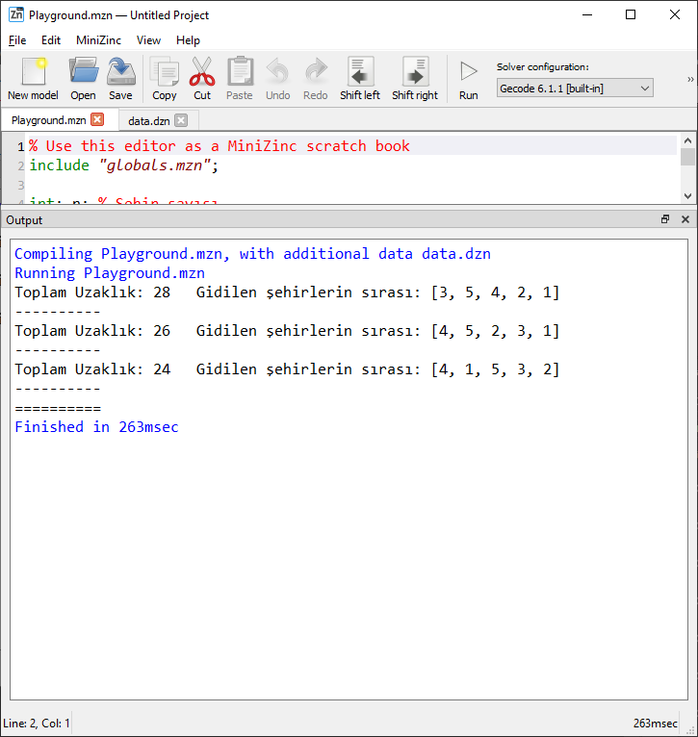
Görüldüğü üzere sırasıyla [4, 1, 5, 3, 2] şehirlerine gidildiğinde en kısa yoldan(24) şehirler ziyaret edilmiş olur.

Slide 51
Soru 7:
Son soruda ise klasik optimizasyon problemlerinden bir diğeri olan çanta problemi(knapsack problem) ele alınacaktır. Çanta problemi, basitçe bir çantanın içerisine maksimum fiyatta en fazla eşya konulması hedeflenir. Örnek olarak elimizde aşağıdaki eşyalar bulunsun:
Problemimizin amacı, 1000g kapasiteli çantaya yukarıdaki eşyaları maksimum fiyatta en fazla eşya konulacak şekilde yerleştirilmesidir.
Çözümümüz ise ürünler arasından kamera ve cep telefonunu seçtiğimizde 1200 TL ile maksimum değeri elde etmiş oluruz.
Eşyalar | Ağırlıklar(g) | Fiyatlar
Saat | 200g | 100TL
Fotoğraf Makinesi | 500g | 300TL
Kamera | 700g | 700TL
Cep Telefonu | 300g | 500TL
Anahtarı | 100g | 10TL

Slide 52
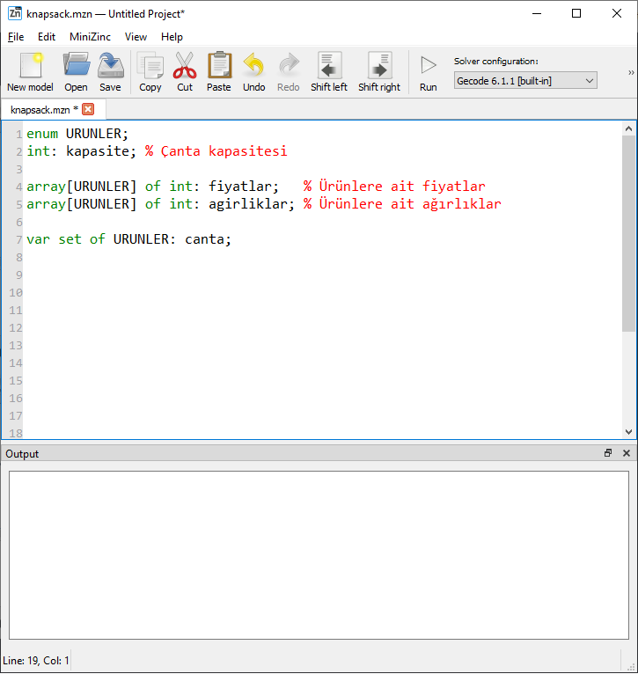
Şimdi bu problemi MiniZinc programında tanımlayalım: İlk adımda her zamanki gibi değişkenlerimizi tanımladık:

Slide 53
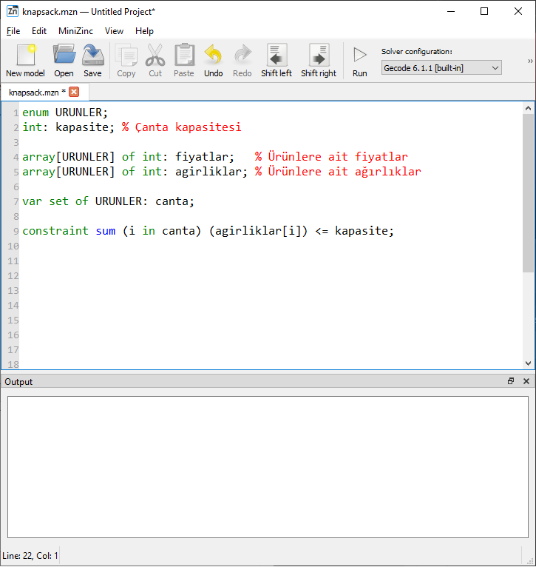
Bizim burada tek kısıtımız olan ağırlık kısıtı, çanta kapasitesini geçmeyeceği için bu komut satırını aşağıdaki gibi ekledik.

Slide 54
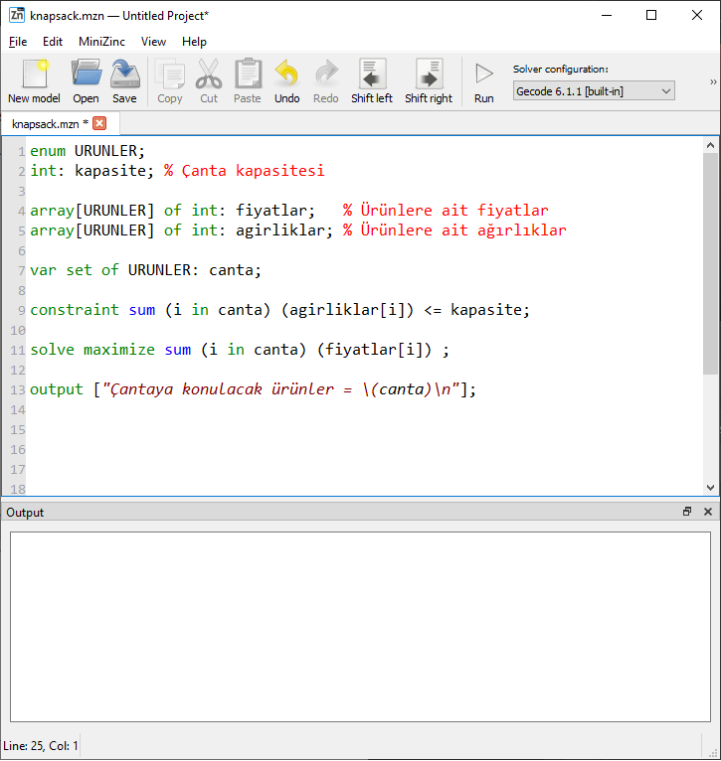
Bu adımda ise ağırlık kısıtı haricinde maksimum fiyatı elde etmek istediğimiz için bu komut satırı ve çıktı komutu aşağıdaki gibi olmalıdır:

Slide 55
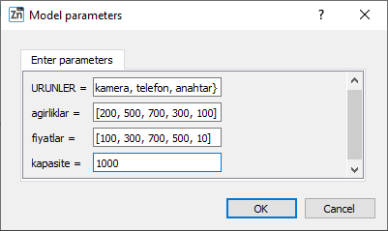
Program çalıştırıldığında bizden parametre değerleri istenecektir:

Slide 56
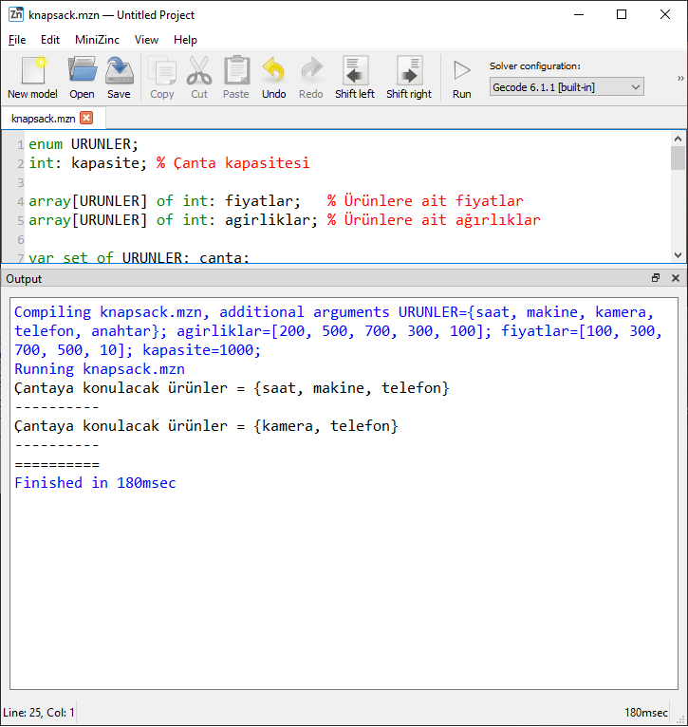
Sonuçlarımız aşağıdaki gibidir:
Görüldüğü üzere daha önce çözdüğümüz gibi “kamera(700TL)” ve “telefon(500TL)” seçtiğimizde kapasiteyi geçmeyecek şekilde 1200 TL ile maksimum değeri elde etmiş oluruz.

Slide 57
BİZİ DİNLEDİĞİNİZ İÇİN TEŞEKKÜR EDERİZ.

